Slide 1



Tiết 1
Hương Thảo – tranthao121004@gmail.com

Slide 2


ăm
am
Nhện ngắm nghía tấm lưới vừa làm xong
âm

Slide 3


am

Slide 4
ăm
Notes:
Design by: Hương Thảo

Slide 5
âm
Notes:
Design by: Hương Thảo

Slide 6

am
ăm
âm
l
am
làm
cam khám ẵm cằm đậm nhẩm

Slide 7

Thư giãn

Slide 8
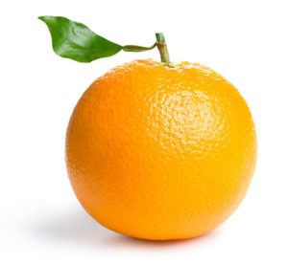
quả cam
quả cam

Slide 9





Slide 10
ViÕt b¶ng
Notes:
10

Slide 11


Slide 12


Slide 13


Slide 14


Slide 15
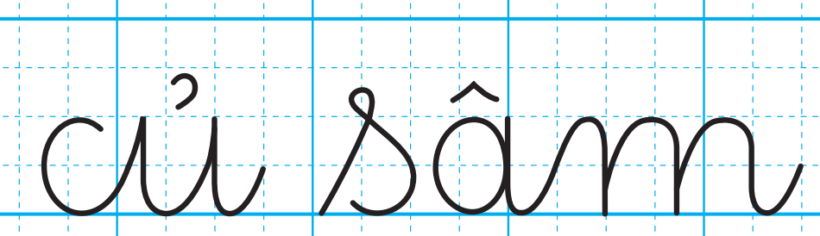

Slide 16
Tiết 2
Hương Thảo – tranthao121004@gmail.com

Slide 17


3
Tập viết
am
ăm
âm
tăm tre
củ sâm

Slide 18



Mùa hè, ve râm ran, sen nở thắm. Lũ trẻ nô đùa trên thảm cỏ ven hồ.
âm
ăm
am

Slide 19

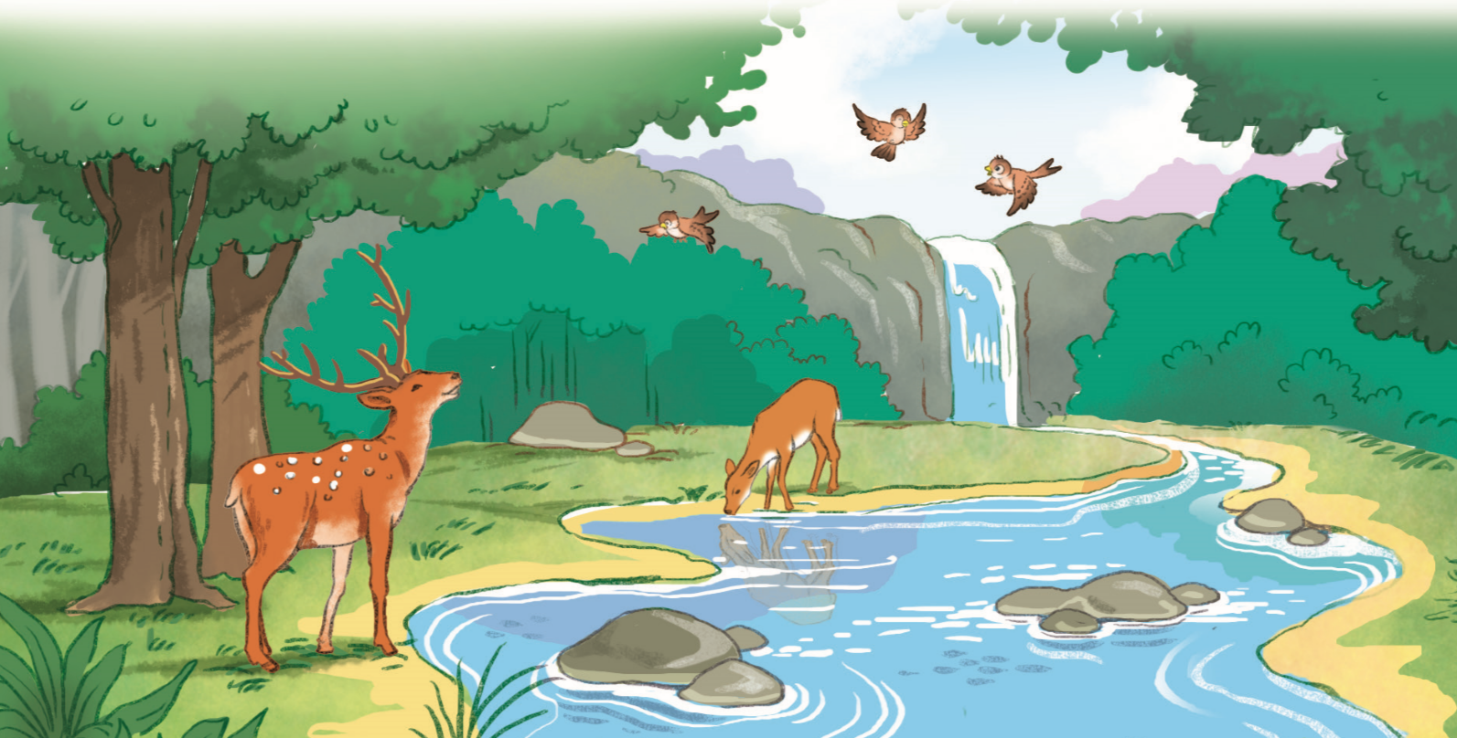
Môi trường sống của loài vật

Slide 20

Củng cố bài học
Tạm biệt và
hẹn gặp lại!

